Slide 1
確率・統計
URL https://horibe.jp/
§２
担当：堀部和経
第１０回 講義 p.32 ～ p.35
二項分布
■

Slide 2
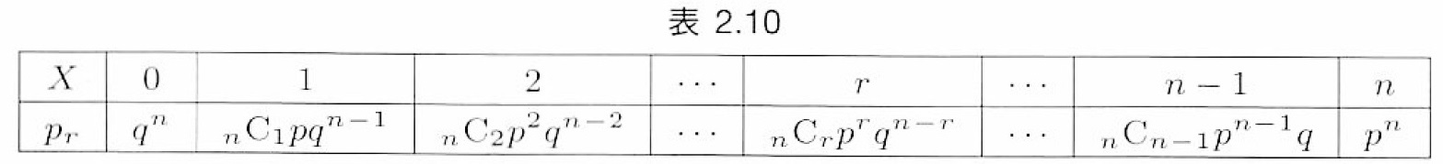
２．３ 二項分布
1つの試行において事象 と余事象 の確率をそれぞれ とする。
この試行を独立に 回繰り返すとき、 が起こる回数を とすると、 回起こ
る確率 は定理 1.14 で述べたように
で与えられる。 のとる値は0から までの整数であり、確率分布表は表 2.10
のようになる。
はちょうど二項定理の係数となる。表 2.10 の確率分布を二項分布といい、
記号 で表す。
■

Slide 3
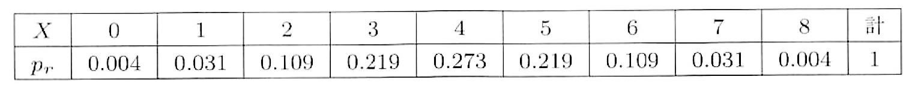
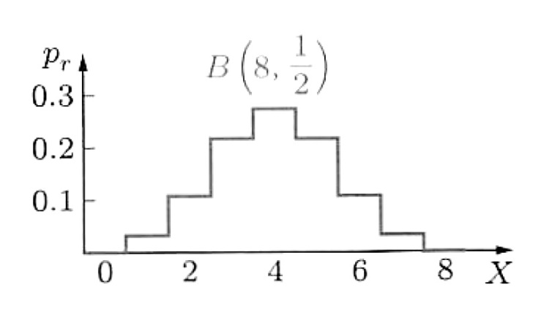
例題 ２．１
次の確率変数 の確率分布表とヒストグラムを作れ。
(1) 8枚の硬貨を同時に投げるとき、表の出る枚数
(2) 1個のさいころを4回繰り返して投げるとき、6の目の出る回数
（解答） (1) この分布は、 である。 であるから、
■

Slide 4
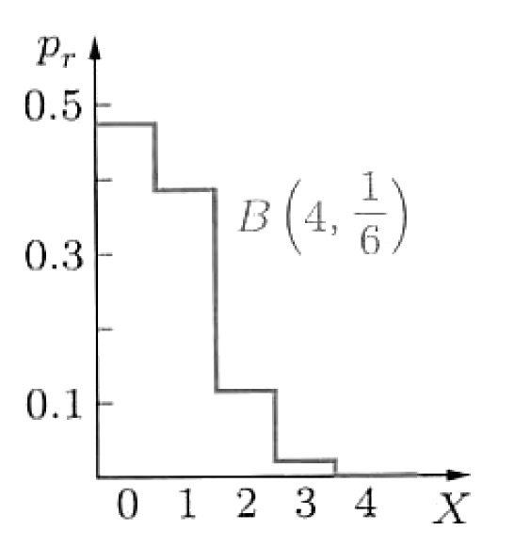
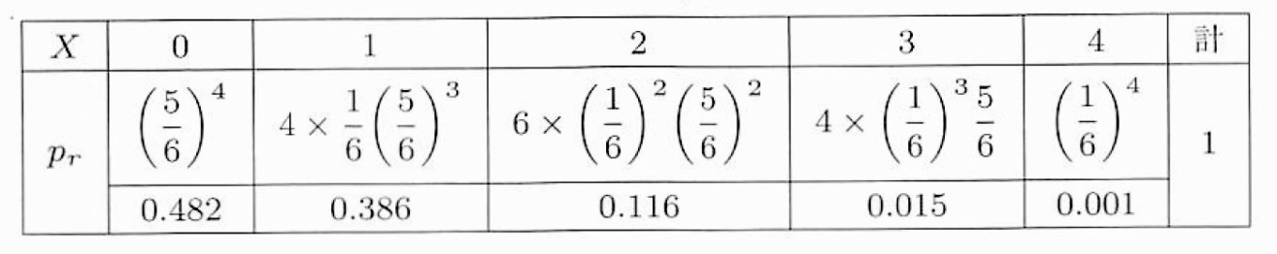
例題 ２．１
次の確率変数 の確率分布表とヒストグラムを作れ。
(2) 1個のさいころを4回繰り返して投げるとき、6の目の出る回数
（解答） (2) この分布は、 である。 であるから、
■

Slide 5
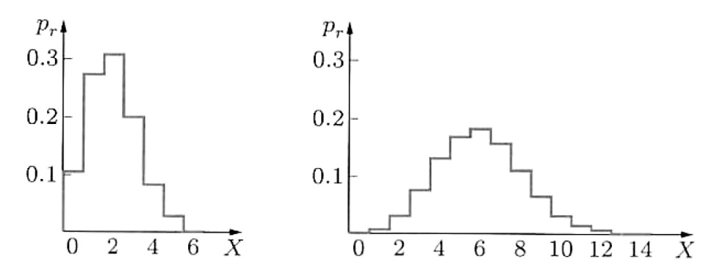
二項分布のヒストグラムの例
下の図は、２つの二項分布 のヒストグラムである。
この図からも分かる様に のときはグラフは左右対称ではないが、 が
大きくなるに従って左右対称に近づいていく。
BinomialDistribution.gps
■

Slide 6
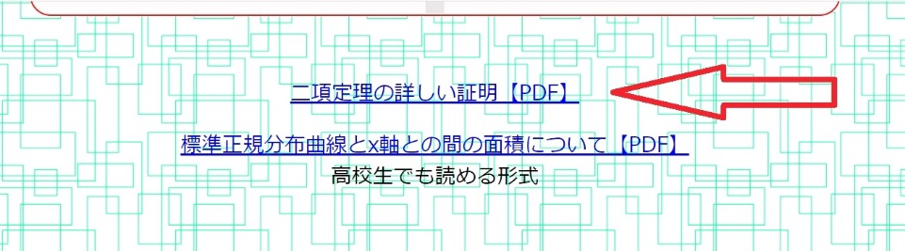
二項分布の平均と分散
二項分布 の平均と分散は、
平均
平均を表す記号は様々ある。たとえば、
分散
詳しい証明は、ＷＥＢ－ＳＩＴＥに置いてあります。
■

Slide 7
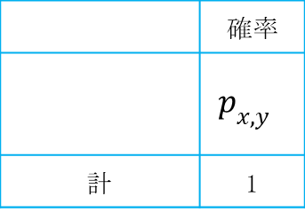
＊
 | 確率
 | $$p_{x,y}$$
計 | 1
２．４
確率変数の和と積
２．６
確率変数の平均は、次が成り立つ
［証明］
使用する記号は、今まで学習した一般的な用法を継承して使用する。
などとする。
■

Slide 8
２．６
互いに独立な確率変数 に対して、次が成り立つ
［証明］
使用する記号は、今まで学習した一般的な用法を継承して使用する。
とする。確率 と は、独立である。
 | 確率
計 | 1
 | 確率
計 | 1
■

Slide 9
互いに独立な確率変数 に対して、次が成り立つ
［証明］
( 独立な確率変数)
終

